Slide 1
Переход из начального звена в среднее звено школы-важный и сложный момент в жизни детей
Классный руководитель Гимадиева А.Р.

Slide 2
Задачи воспитательной работы :
формирования нравственной культуры у учащихся
развитие индивидуальных способностей
развитие эстетических понятий

Slide 3
Основные этапы воспитательной работы:
Взаимодействие классных руководителей
Работа с родителями
Работа с учителями предметникам

Slide 4
3 (отлично)
3(удовлетворительно )
25 учащихся
19 (хорошо)
Успеваемость
100%
Качество
88 %
Досуговая деятельность
100 %

Slide 5
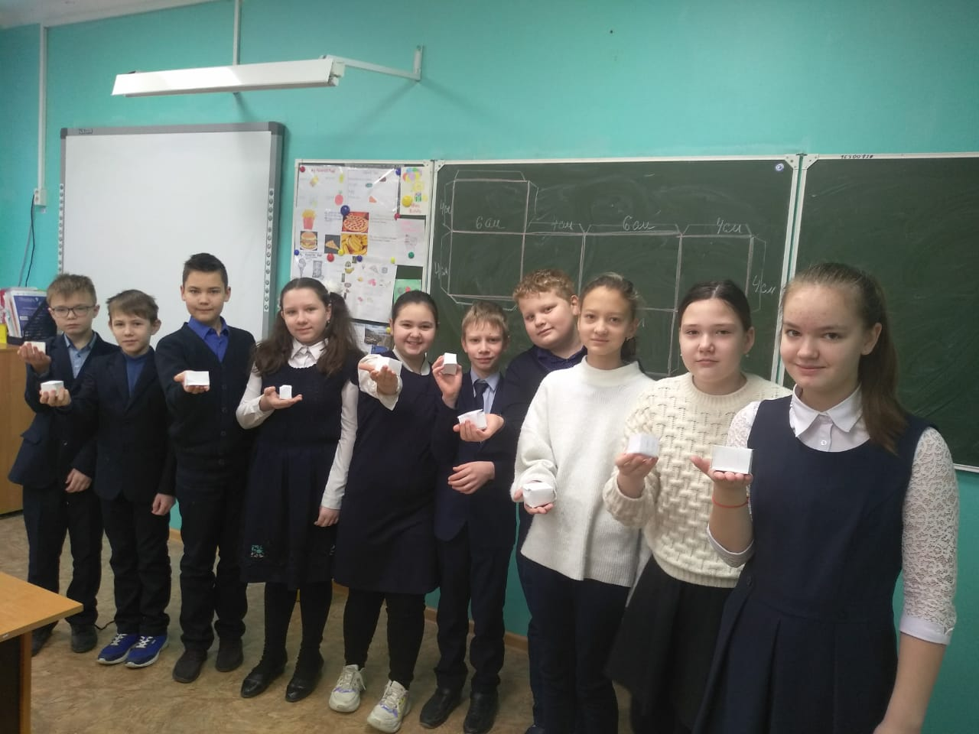
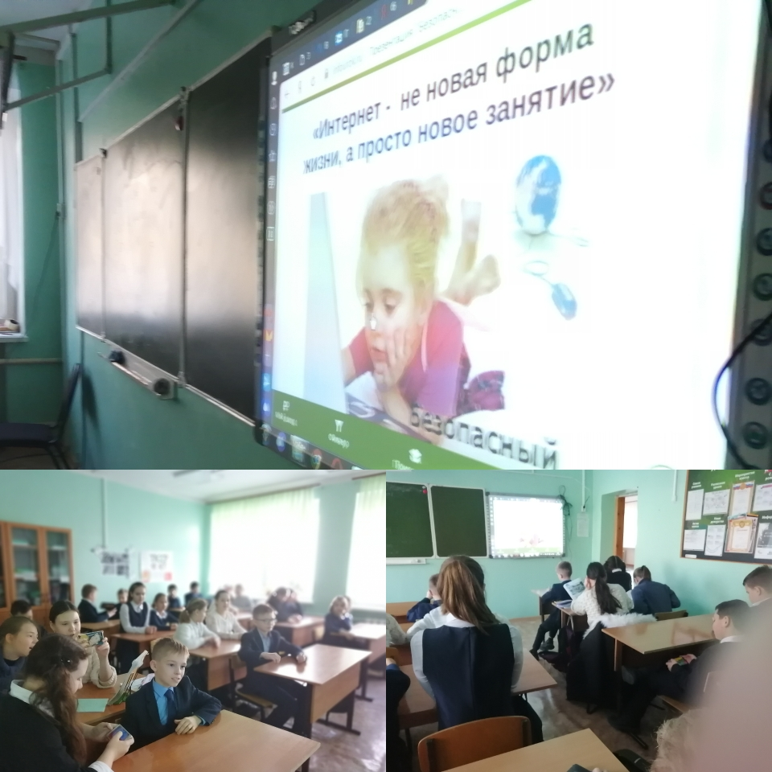
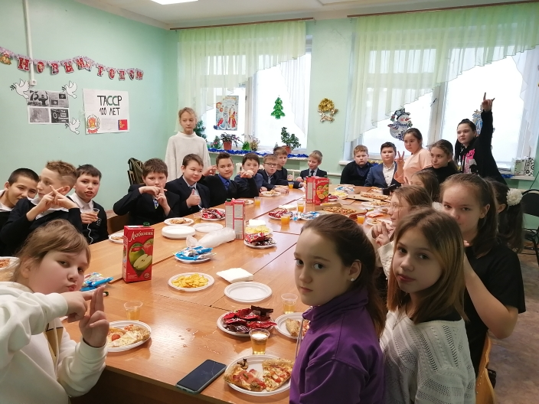
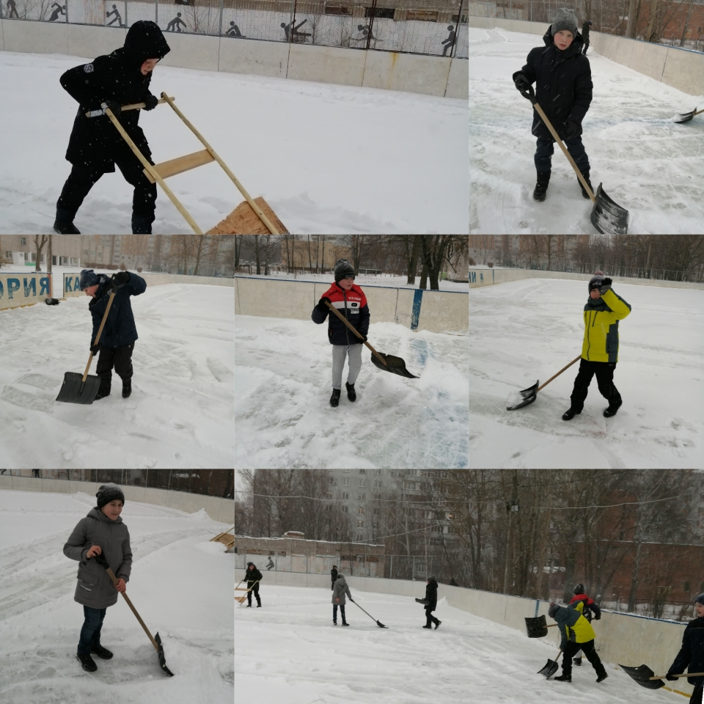
«Если человек каждый день будет делать свое дело, невзирая ни на что, жизнь изменится к лучшему. А сухое дерево, если его поливать каждый день, зацветет…»

Slide 6
Интерактивные методы в проведении классных часов

Slide 7

Тема
Люди со специальными потребностями вокруг нас

Slide 8


Slide 9
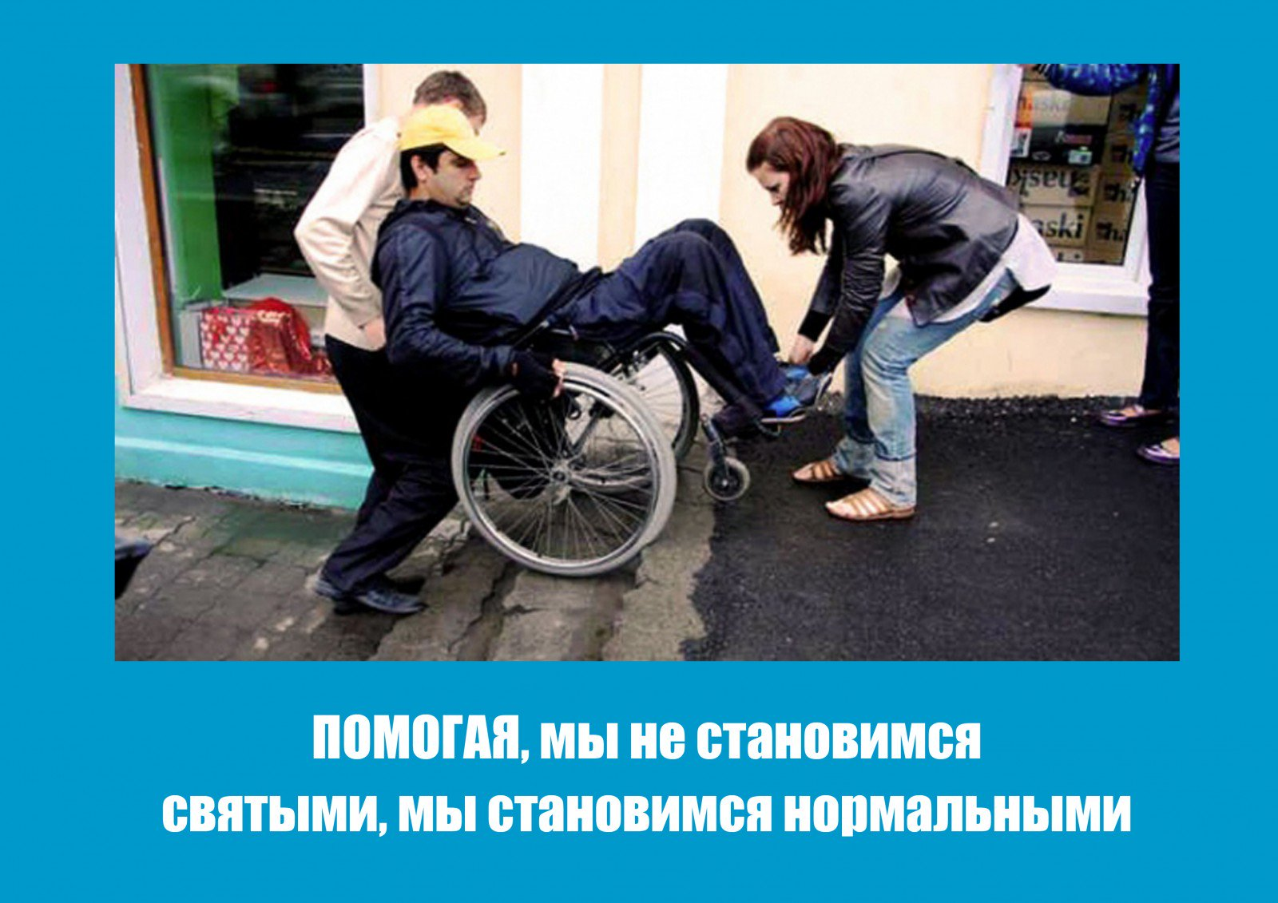

Slide 10


